Slide 1


Slide 2
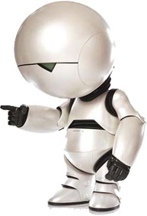
Machine Learning
استاد :
خانم عبدی
ارائه کننده :
داریوش حسن پور
بهار 92

Slide 3
Machine Learning یادگیری ماشین
فهرست
یادگیری ماشین چیست؟
تعریف یادگیری ماشین
انواع یادگیری ها
موارد استفاده در یادگیری ماشین
Decision Tree Learning
Association Rule Learning
Artificial Neural Network
Genetic Programming
Clustering
Bayesian Networks
مثالی از یادگیری با ناظر
Linear regression With One Variable
Data/Train Set
Hypothesis
Cost Function
Gradient Decent Algorithm
Other Optimization Algorithm
هوش و آینده
3

Slide 4
یادگیری ماشین چیست!؟
Machine Learning یادگیری ماشین
یک شاخه ای از علم هوش مصنوعی است.
در مورد طراحی سیستم های بحث میکند که میتوانند از روی داده ها یاد بگیرند. به عنوان مثال:
یک سیستم یادگیرنده را میتوان طوری آموزش داد که بتواند ایمیل های Spam و Non-Spam را تشخیص داده و آنها را جدا سازی کند.
تشخیص کلمات نوشته شده با دست خط های متفاوت از کاربرد های کلاسیک یادگیری ماشین است.
4

Slide 5
تعریف یادگیری ماشین
Machine Learning یادگیری ماشین
در سال 1959 آرتور سموئل (Arthur Samuel) یک تعریف ابتدایی از یادگیری ماشین ارائه داد:
یک زمینه ی مطالعاتی است که کامپیوترها بدون اینکه صراحتا برنامه نویسی شوند بتوانند یاد بگیرند.
تام میشل (Tom M. Mitchell) یک تعریف دقیق تری برای یادگیری ماشین ارائه داد:
به یک برنامه کامپیوتری میگویند که با تجربه ی Eو مجموعه کارTو پارامتر ارزیابی P؛ کار T را که توسط P ارزیابی میشود که با تجربه ی E بهتر میشود را انجام دهد.
5

Slide 6
تعریف یادگیری ماشین
Machine Learning یادگیری ماشین
Improve on task, T, with respect to
performance metric, P, based on experience, E.
:T بازی شطرنج
:P درصد بازی های برنده شده در مقابل یک حریف دلخواه
:Eتمرین کردن بازی شطرنج با خودش
:T تشخیص کلمات دست نوشته ها
:P درصد کلماتی که به درستی تشخیص داده شده است
:E یک دیتابیس از عکس های دست نوشته برچسب زده شده
:T راندن ماشین در یک بزرگراه
:P میانگین مسافت پیموده شده تا قبل از اینکه داور انسانی یک خطا را گذارش کند
:E توالی از عکس ها و دستورات رانندگی مرتبط با آن که توسط راننده ی انسانی ارسال میشود.
:T دسته بندی کردن پیام ها به عنوان اسپم یا غیر-اسپم
:P درصد پیام هایی که به درستی دسته بندی شده اند
:E یک دیتابیس از پیام های برچسب زده شده توسط انسان
6

Slide 7
(Generalization)عمومیت
Machine Learning یادگیری ماشین
درعلم یادگیری ماشین عمومیت به توانایی الگوریتم به انجام وظایف خود به طور دقیق در یک در مثالها/محیط های جدید بعد از آموزش توسط تعدادی مثال را گویند
هدف کلی از دیدن مثال های متنوع پیدا کردن یک سری روابط کلی حاکم برمساله.( مثالا دسته بندی پیام های اسپم توسط انسان و ماشین )
7

Slide 8
یادگیری ماشین و داده کاوی
Machine Learning یادگیری ماشین
بعلت اینکه یادگیری ماشین و داده کاوی اکثرا متد های یکسانی را استفاده میکنند این دو معمولا با هم اشتباه گرفته میشوند.
در یادگیری ماشین سیستم بروی پیش بینی اتفاقات بر اساس تجربه هایی که در گذشته داشته است تمرکز دارد.
در حالی که در داده کاوی بروی پیدا کردن روابط پنهان موجود در داده ها تمرکز داریم
این دو زمینه درخیلی از موارد در هم ادغام شده اند:
داده کاوی از خیلی از متد های یادگیری ماشین استفاده میکند ولی با کمی تفاوت در هدفی میخواهد بهش برسد.
و همچنین یادگیری ماشین از داده کاوی به عنوان ” unsupervised learning“ استفاده میکند
8

Slide 9
انواع الگوریتم ها
Machine Learning یادگیری ماشین
یادگیری با نظارت (Supervised Learning)
یادگیری بدون نظارت (Unsupervised Learning)
یادگیری نیمه نظارت شده (Semi-Supervised Learning)
یادگیری تقویتی (Reinforcement Learning)
9

Slide 10
موارد استفاده در یادگیری ماشین
Machine Learning یادگیری ماشین
Decision tree learning
Association rule learning
Artificial neural networks
Genetic programming
Inductive logic programming
Support vector machines
Clustering
Bayesian networks
Reinforcement learning
Representation learning
Similarity and metric learning
Sparse Dictionary Learning
10

Slide 11
موارد استفاده در یادگیری ماشین
Machine Learning یادگیری ماشین
Decision tree learning
Association rule learning
Artificial neural networks
Genetic programming
Clustering
Bayesian networks
11

Slide 12
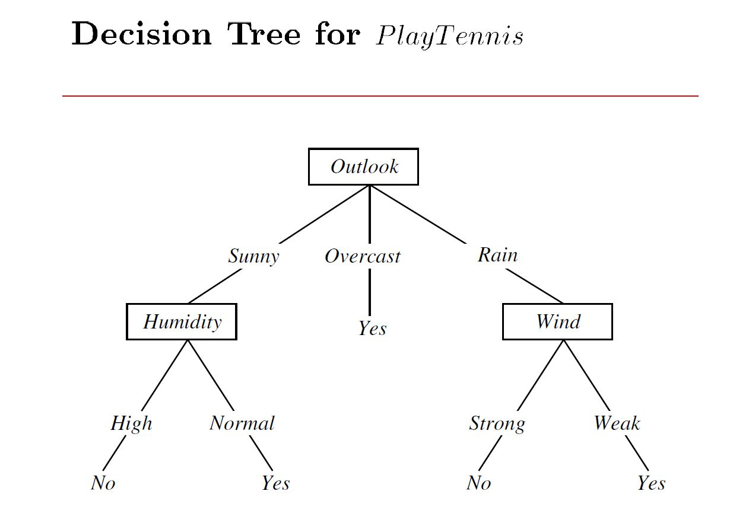
Decision tree learning
Machine Learning یادگیری ماشین
12

Slide 13
موارد استفاده در یادگیری ماشین
Machine Learning یادگیری ماشین
Decision tree learning
Association rule learning
Artificial neural networks
Genetic programming
Clustering
Bayesian networks
13

Slide 14
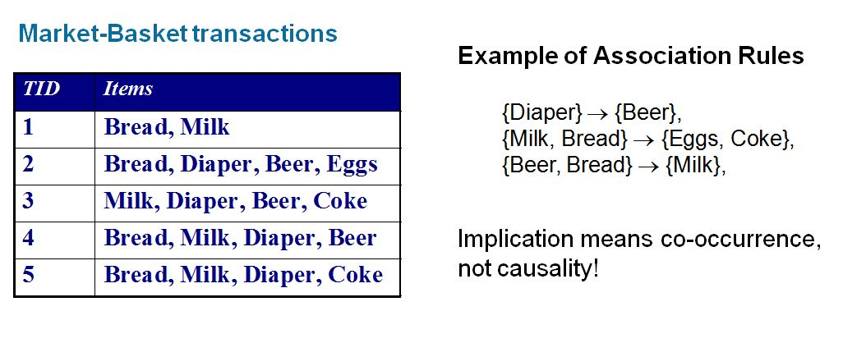
Association rule learning
Machine Learning یادگیری ماشین
14

Slide 15
موارد استفاده در یادگیری ماشین
Machine Learning یادگیری ماشین
Decision tree learning
Association rule learning
Artificial neural networks
Genetic programming
Clustering
Bayesian networks
15

Slide 16
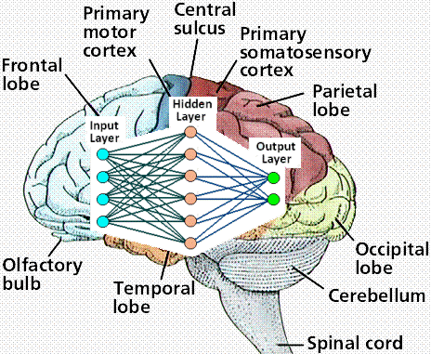
Artificial neural networks
Machine Learning یادگیری ماشین
16
Notes:
The human brain is essentially a large and unimaginably complex Neural Network. We can also think of the brain as an organized series of interconnected subsections of Neural Networks. We will look at how nature has implemented the Neural Network, and then look at the workings of the most common artificial Neural Network, the Perceptron

Slide 17
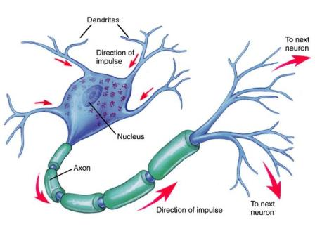
Artificial neural networks
Machine Learning یادگیری ماشین
17
Notes:
The Neural Network of a mature human brain contains about 100 billion nerve cells called neurons. These neurons are the fundamental part of the Neural Network. Neurons form complex networks of interconnections, called synapses, with each other. A typical neuron can interconnect with up to 10,000 other neurons, with the average neuron interconnecting with about 1,000 other neurons.

Slide 18
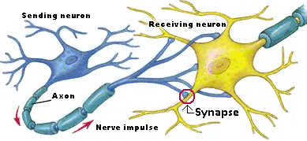
Artificial neural networks
Machine Learning یادگیری ماشین
18
Notes:
The Neural Network of a mature human brain contains about 100 billion nerve cells called neurons. These neurons are the fundamental part of the Neural Network. Neurons form complex networks of interconnections, called synapses, with each other. A typical neuron can interconnect with up to 10,000 other neurons, with the average neuron interconnecting with about 1,000 other neurons.

Slide 19
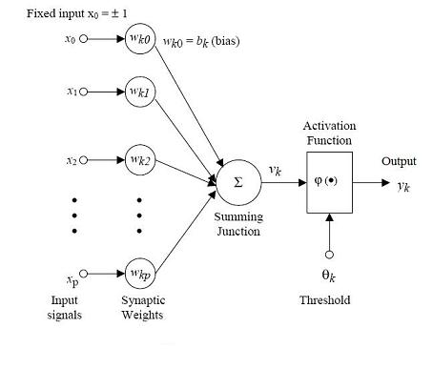
Artificial neural networks
Machine Learning یادگیری ماشین
19

Slide 20
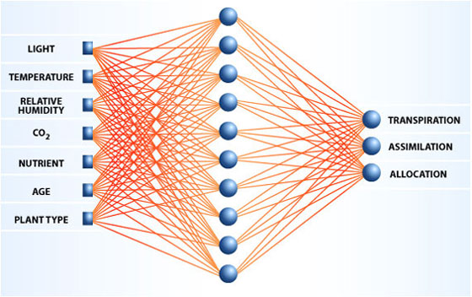
Artificial neural networks
Machine Learning یادگیری ماشین
20
Notes:
NASA: A Prediction of Plant Growth in Space
Obviously, anything done in space must be done a efficient as possible. To optimize plant growth, NASA created this Perceptron, taught with actual data, to simulate different growth environments.
Transpiration => تعرق
Assimilation => جذب کردن
Allocation =>

Slide 21
موارد استفاده در یادگیری ماشین
Machine Learning یادگیری ماشین
Decision tree learning
Association rule learning
Artificial neural networks
Genetic programming
Clustering
Bayesian networks
21

Slide 22
Genetic programming
Machine Learning یادگیری ماشین
کنیک جستجویی در علم رایانه برای یافتن راه‌حل تقریبی برای بهینه‌سازی و مسائل جستجو است. الگوریتم ژنتیک نوع خاصی از الگوریتمهای تکامل است که از تکنیکهای زیست‌شناسی فرگشتی مانند وراثت و جهش استفاده می‌کند.
در واقع الگوریتم‌های ژنتیک از اصول انتخاب طبیعی داروین برای یافتن فرمول بهینه جهت پیش‌بینی یا تطبیق الگو استفاده می‌کنند.الگوریتم‌های ژنتیک اغلب گزینه خوبی برای تکنیک‌های پیش‌بینی بر مبنای رگرسیون هستند.
22

Slide 23
موارد استفاده در یادگیری ماشین
Machine Learning یادگیری ماشین
Decision tree learning
Association rule learning
Artificial neural networks
Genetic programming
Clustering
Bayesian networks
23

Slide 24
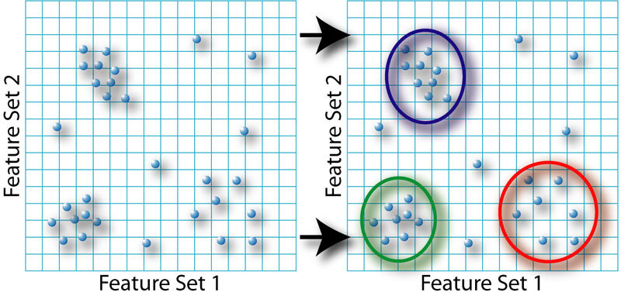
Clustering
Machine Learning یادگیری ماشین
24

Slide 25
موارد استفاده در یادگیری ماشین
Machine Learning یادگیری ماشین
Decision tree learning
Association rule learning
Artificial neural networks
Genetic programming
Clustering
Bayesian networks
25

Slide 26
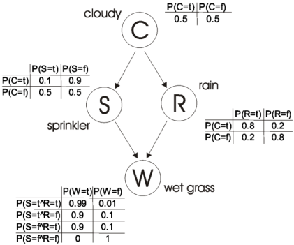
Bayesian network
Machine Learning یادگیری ماشین
26

Slide 27
موارد استفاده در یادگیری ماشین
Machine Learning یادگیری ماشین
Decision tree learning
Association rule learning
Artificial neural networks
Genetic programming
Clustering
Bayesian networks
27

Slide 28
Machine Learning یادگیری ماشین
مثالی از یادگیری با ناظر
28

Slide 29
Linear Regression With One Variable
Machine Learning یادگیری ماشین
29

Slide 30
مثالی از یادگیری با نظر
Machine Learning یادگیری ماشین
یک دیتا بیس شامل قیمت 50 خانه و مساحت خانه ها وجود دارد چگونه میتوان نرخ خانه ها را بر اساس تابعی از اندازه آنها یاد گرفت؟
مساحت | قیمت
560 1012 893 2196 936 | 37 79 76 130 82
30

Slide 31
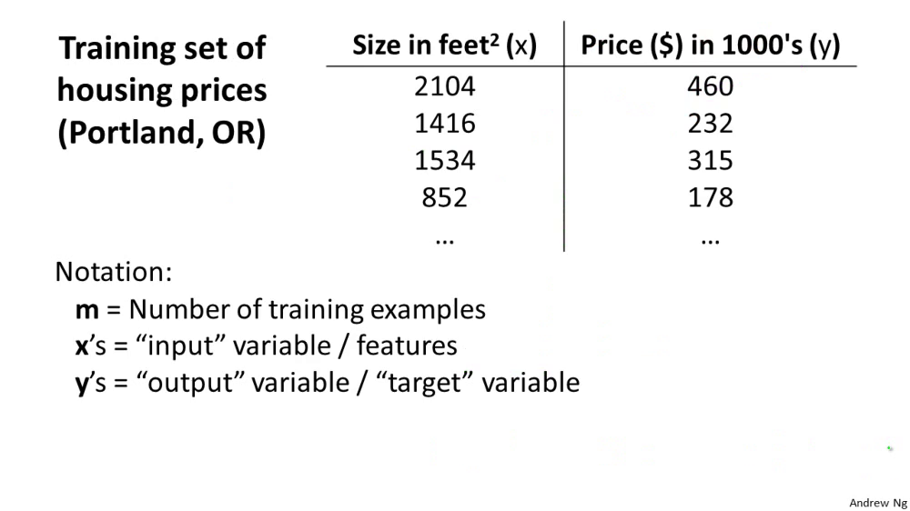
Machine Learning یادگیری ماشین
31

Slide 32
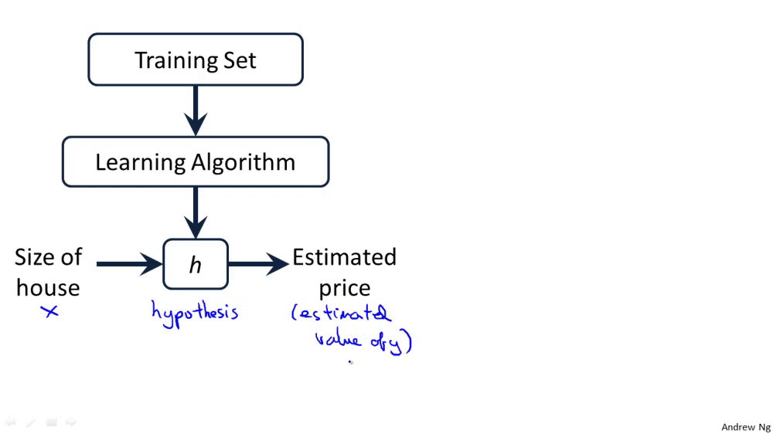
Machine Learning یادگیری ماشین
32

Slide 33
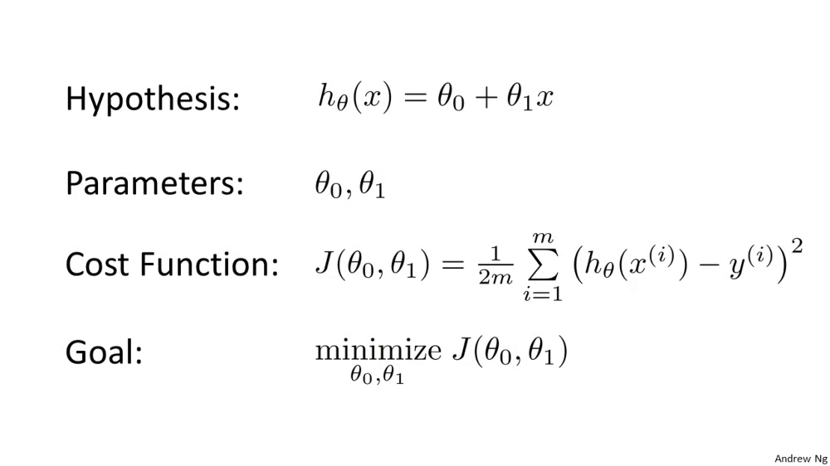
Machine Learning یادگیری ماشین
33

Slide 34
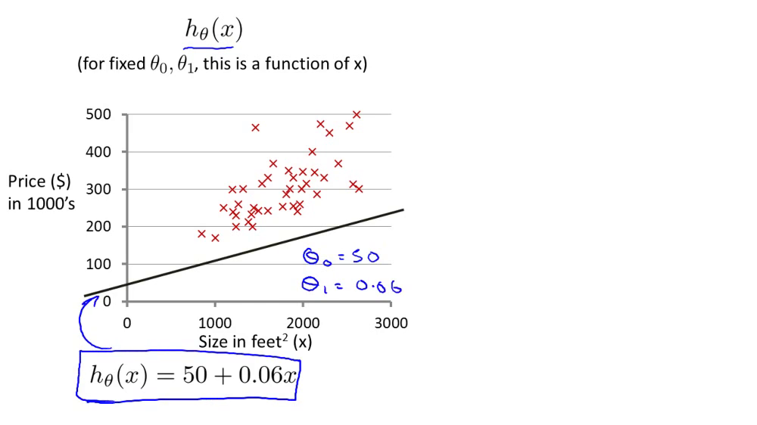
Machine Learning یادگیری ماشین
34

Slide 35
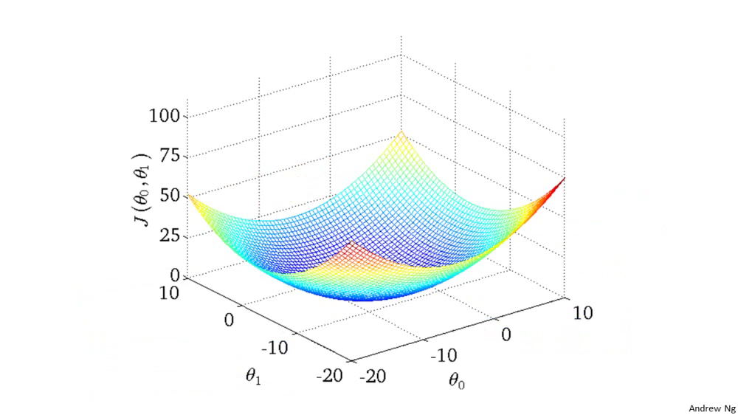
Machine Learning یادگیری ماشین
35

Slide 36
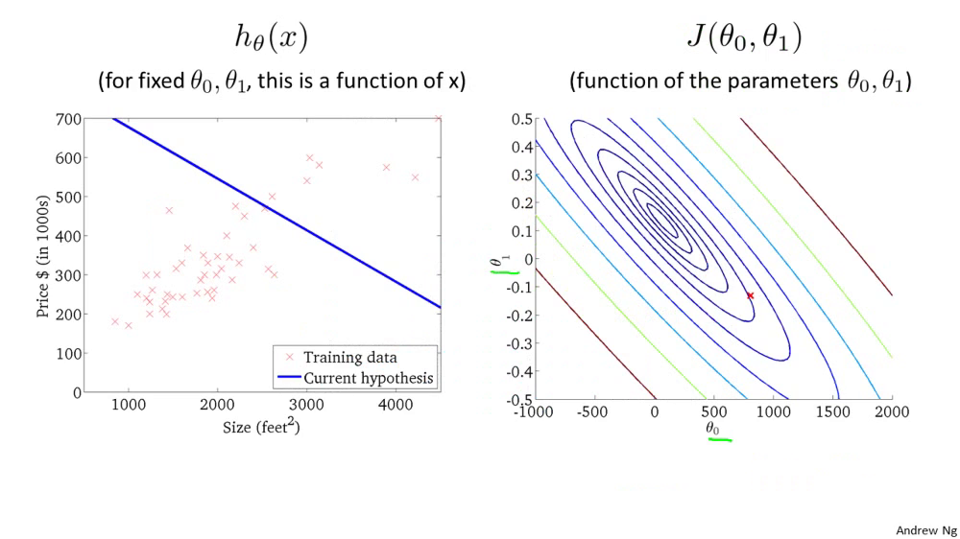
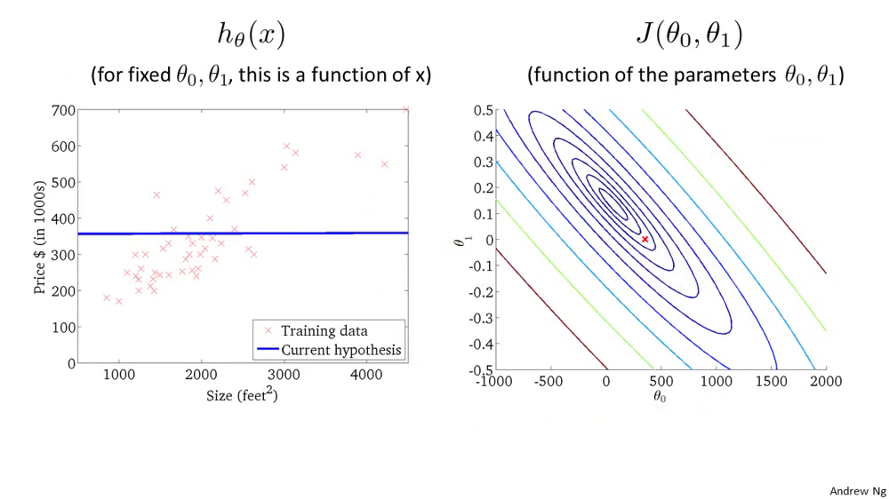
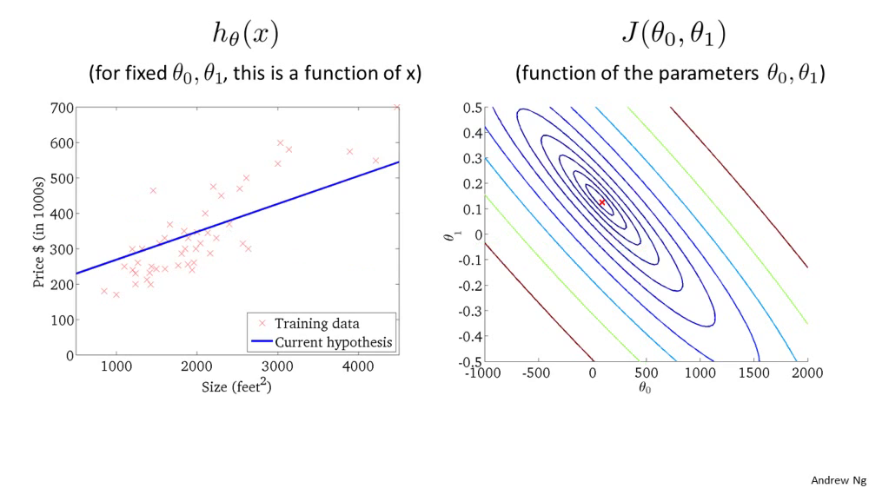
Machine Learning یادگیری ماشین
36

Slide 37
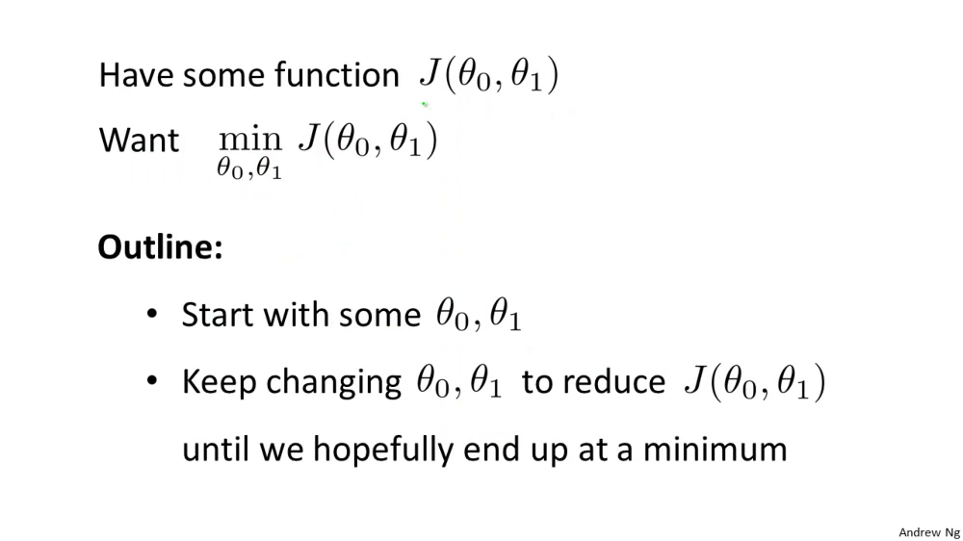
Machine Learning یادگیری ماشین
37

Slide 38
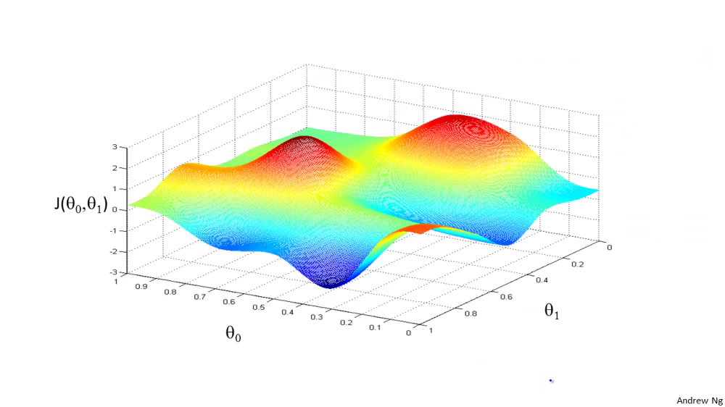
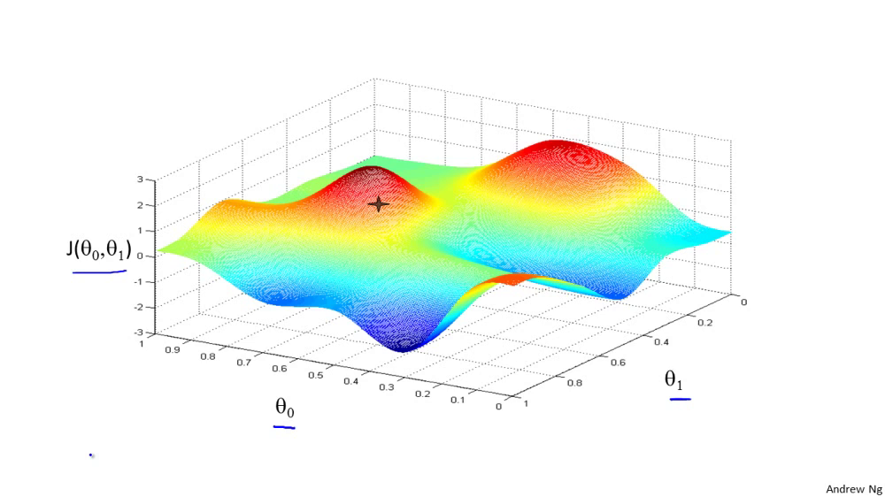

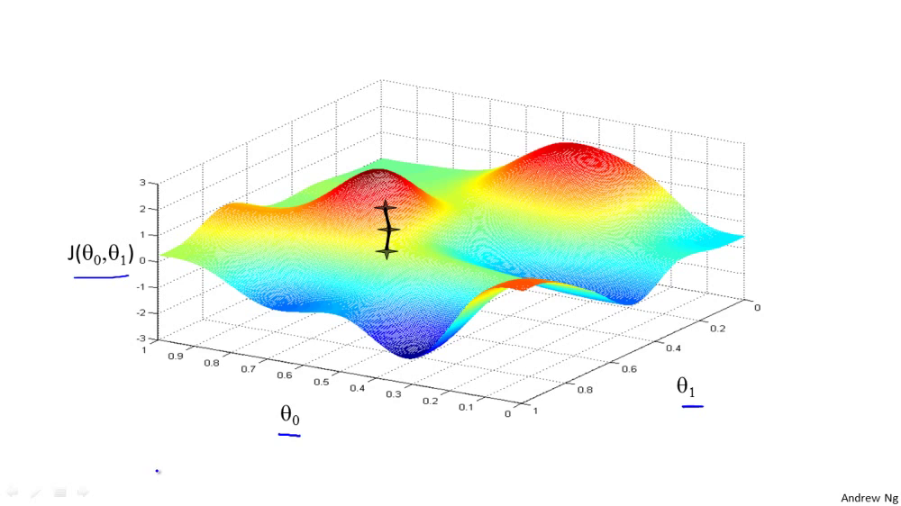
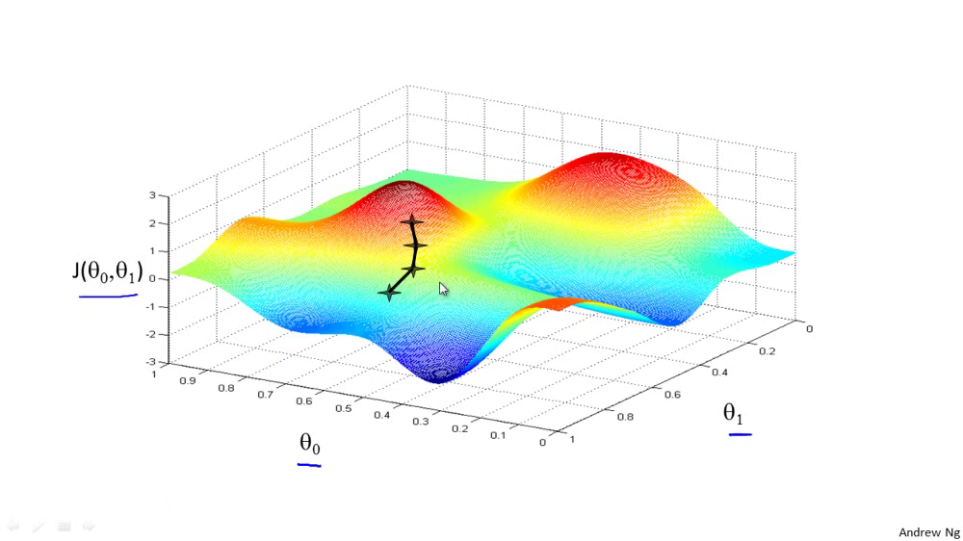


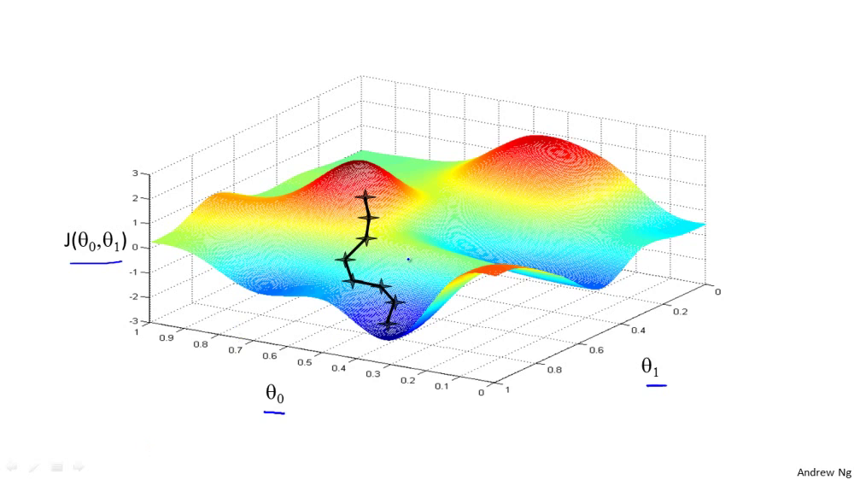
Machine Learning یادگیری ماشین
38

Slide 39
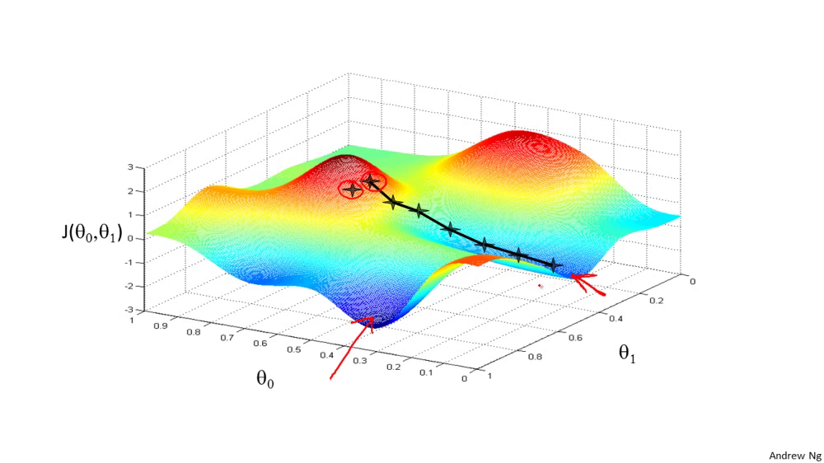
Machine Learning یادگیری ماشین
39

Slide 40
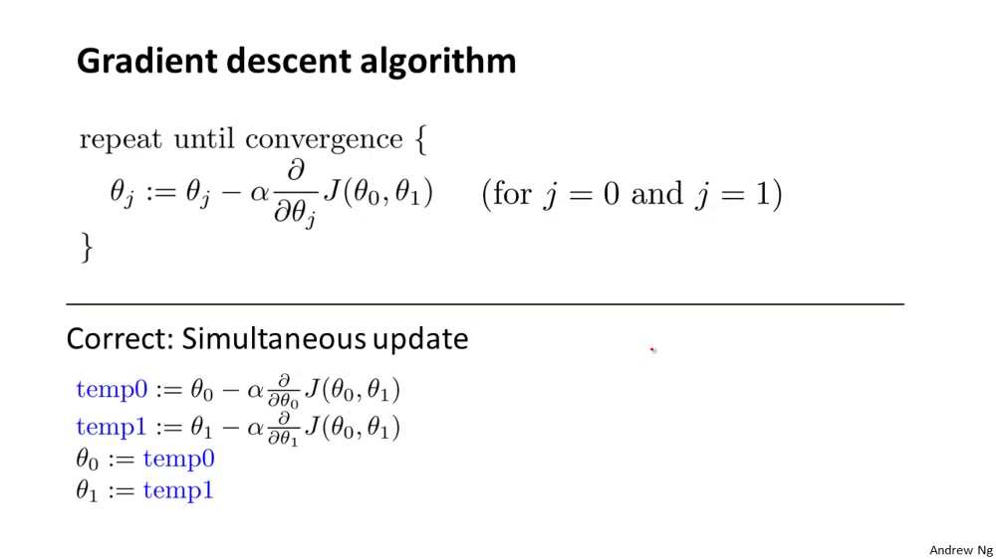

Slide 41
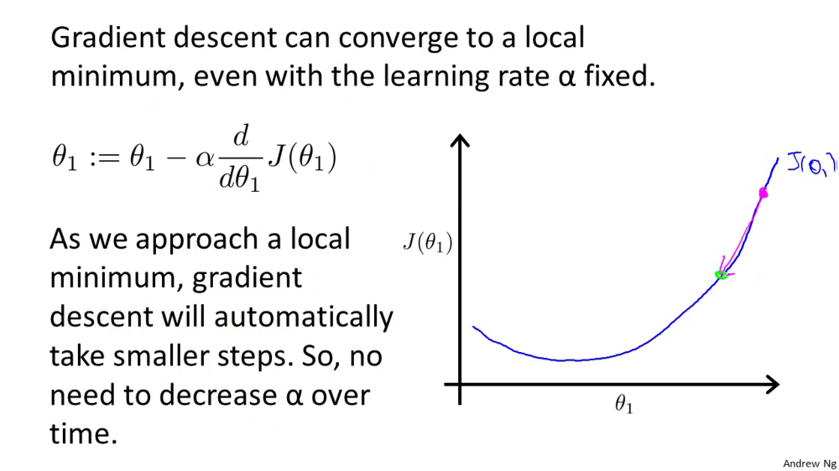
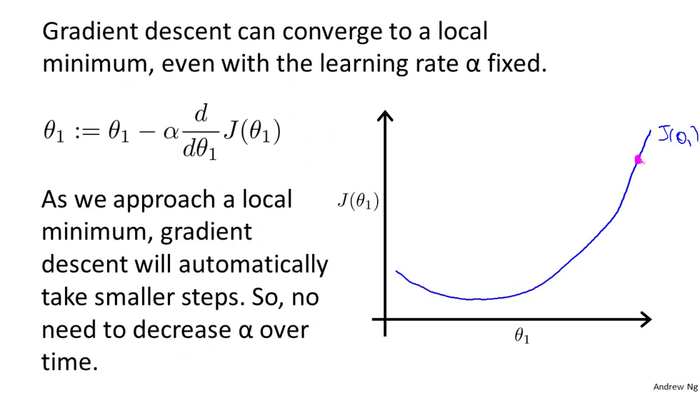
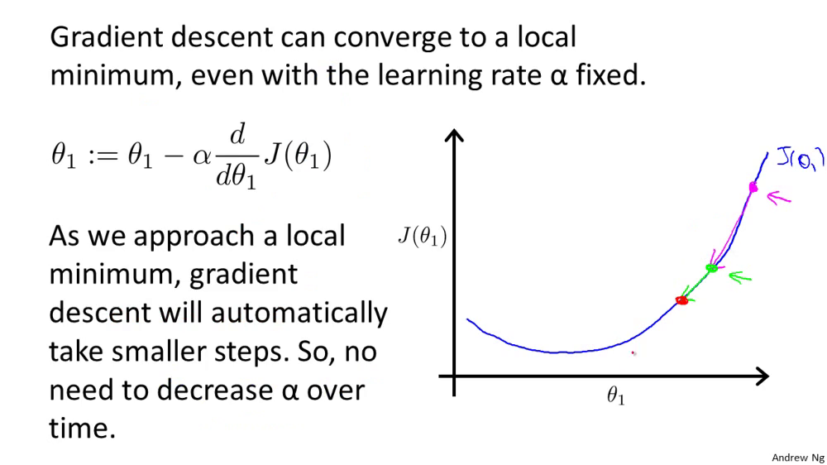
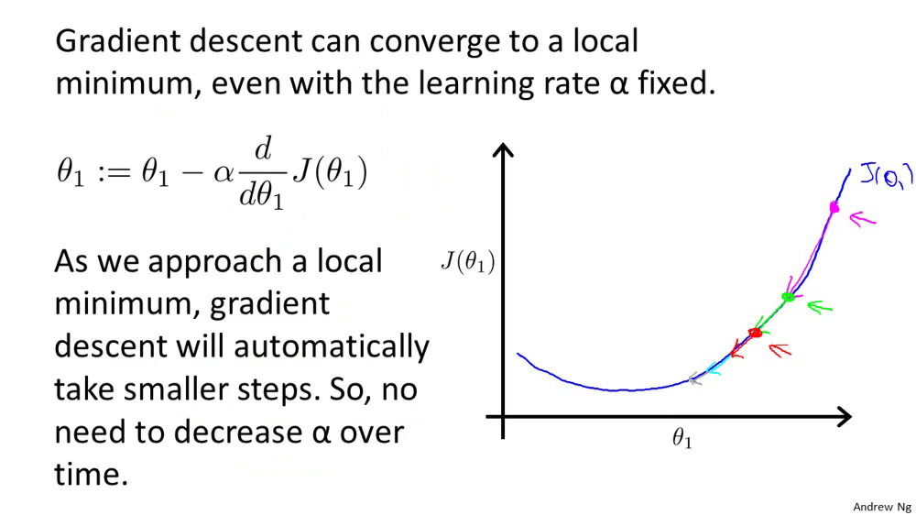
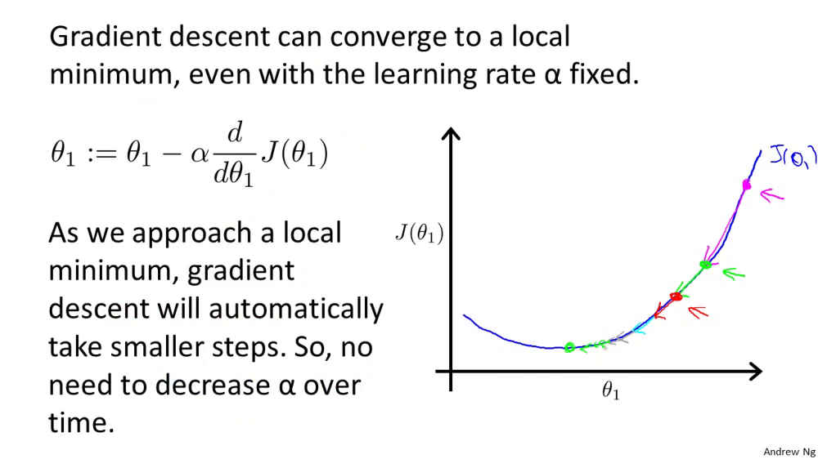
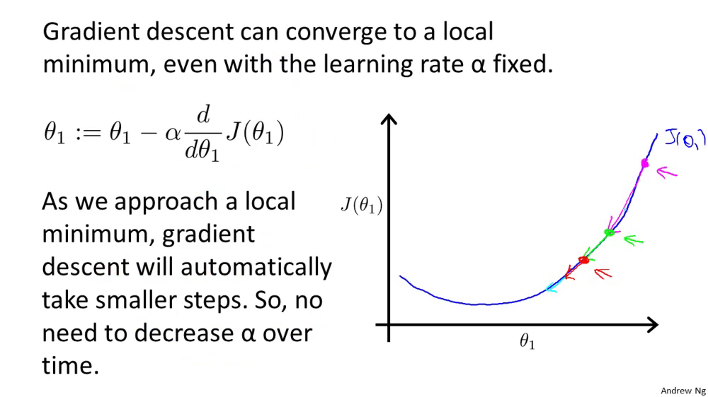
41

Slide 42
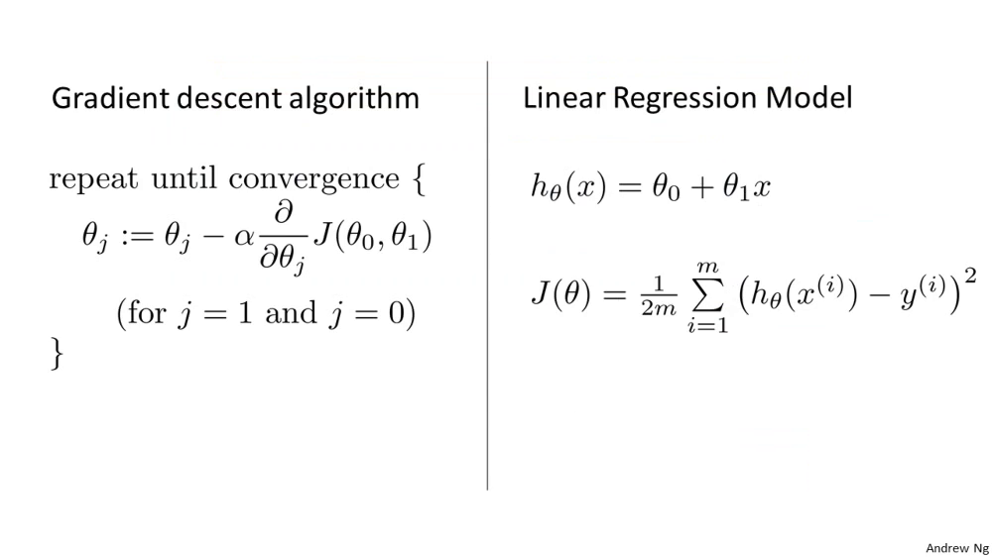
Machine Learning یادگیری ماشین
42

Slide 43
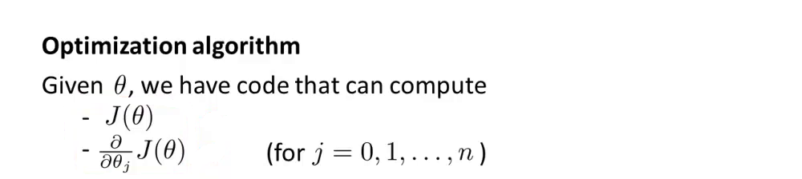
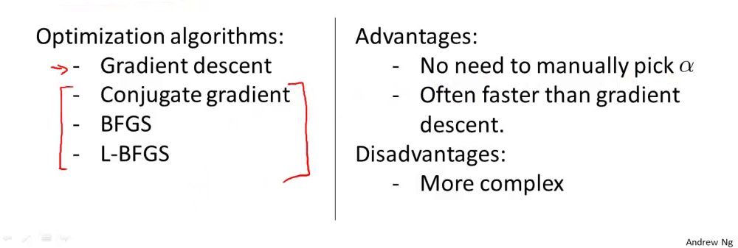
Machine Learning یادگیری ماشین
43

Slide 44
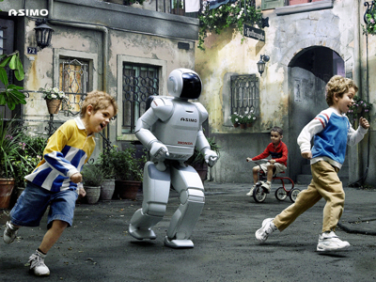
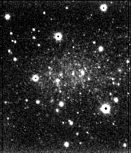
Machine Learning یادگیری ماشین
هوش و آینده:
هوش مصنـوعی، مفهـومی اسـت که نیم‌قرن از پیدایـش آن می‌گذرد و از ابتدا ناظر بر تلاش انسـان برای ساختـن سیستمی برگرفتـه از انسان، بوده تا بتواند رفتـارهای انسانی را تقلیـد کرده و در شرایـط مختلف با استفاده از کامپیو‌تر، سیستم‌های خبره و الگـوریتـم‌ها و داده‌ها ، تصمیماتی حرفه‌ای و هوشمند بگیرد و با تکیه بر مزایای خود، از اشتباهات نیـروی انسـانی جلوگیری کرده و از تجـمع مهارت‌های خبرگان بـهره‌برداری کند. با پیشرفت علم، دانـش و گسترش این نوع هوش تلاش می‌شود تا از هوش مصنوعی در رشته‌ها و زمینه‌های بیشتری استفاده شود.
هوش مصنوعی هنوز راه درازی در پیش دارد، شبکه عصبی که در سال های گذشته شاهد تغییرات عمده ای نیز بوده است هر روز به دوران رشد و بلوغ خود نزدیک تر می شود. به عنوان مثال پژوهشگران پیش بینی می کنند که به کمک فناوی نرم افزاری جدید شبکه های عصبی بتوان پیش بینی های بسیار دقیقی از مکان فیزیکی سیاره ها درسال های آتی و اوضاع کره زمین از نظر شرایط زیست محیطی و غیره نیز کسب کنند. امروزه نگرش تازه ای نسبت به هوش مصنوعی به وجود آمده است که در بسیاری از آزمایشگاه ها در حال بررسی است. پژوهشگران سعی می کنند دریابند آیا مجموعه ای از ربات های نیمه هوشمند می توانند یک هوش جمعی ایجاد کنند به نحوی که هوش جمعی حاصل از هوش اعضای تشکیل دهنده این مجموعه بیشتر باشد.
44

Slide 45
منابع
Prof. Andrew Ng
Director, Stanford AI Lab Online Course
Tom Mitchell - Machine Learning Book
Wikipedia
Www.lowercolumbia.edu

